Slide 1


HTTP Server - nginx
Marats Driņs DT4-1

Slide 2
Kas ir HTTP?
HTTP ir lietojumslāņa (Application) protokols, kas nodrošina datu apmaiņu starp tīmekļa serveriem un pārlūkprogrammām. Tas ir galvenais informācijas pārraides veids internetā. Tā sākotnējā funkcija bija veids, kādā publicēt un pārraidīt hiperteksta dokumentus (HTML lapas), bet tagad ar to var pārraidīt arī cita veida datus.

Slide 3
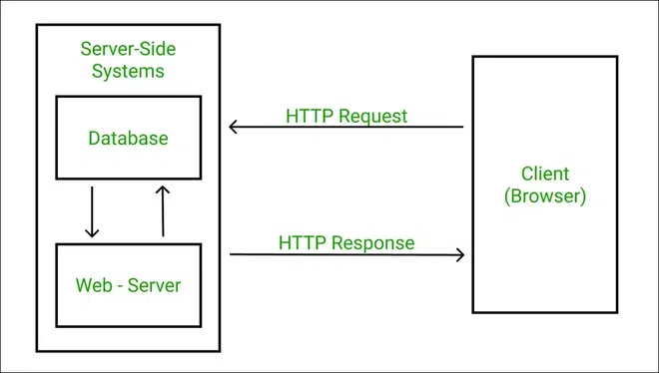

Kas ir nginx?
nginx ir HTTP starpniekserveris, ko izmanto:
Statisko resursu apkalpošanai (HTML, CSS, JavaScript, attēli).
Reversajai starpniecībai starp klientiem un aplikāciju serveriem (Node.js, Python u.c.).
TLS/SSL drošai HTTPS komunikācijai.

Slide 4
Kā gatavot nginx?
((Patstavīgi, virtuālā Ubuntu 24.04 vidē))

Slide 5
Atjauniniet Sistēmas Pakotnes
Pirms instalācijas atjauniniet pakotņu sarakstu un esošās pakotnes:

Slide 6
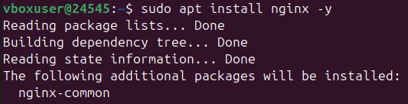
2. Instalējiet Nginx
Palaidiet sudo apt install nginx –y komandu lai instalētu nginx:

Slide 7
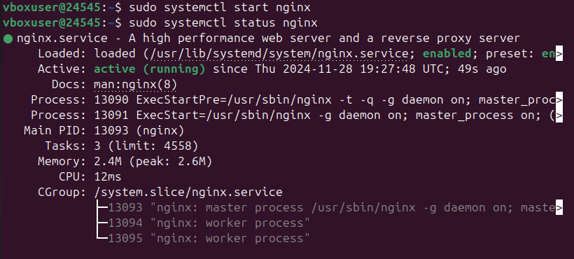
3. Startējiet un pārbaudījiet Nginx Servisu
Ieslēdzējiet nginx ar komandu sudo systemctl start nginx
Pārbaudījiet nginx statusu ar sudo systemctl status nginx

Slide 8
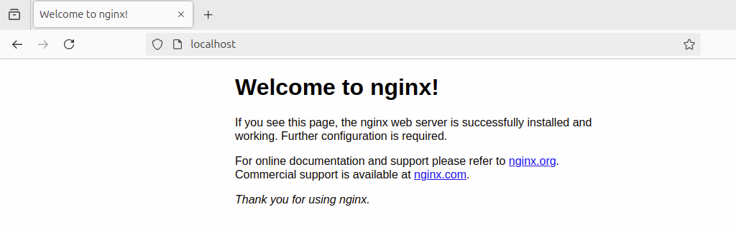
4. Ieslēdziet nginx un pārbaudiet to darbību
Ieslēdziet nginx ar komandu sudo systemctl enable nginx
Aizejiet uz http://localhost vietni internet pārlūkprogrammā. Jums ir jābūt redzamai nginx sveicien-lapai.

Slide 9

nginx pielietošanas piemēri
Dažas vietnes internētā lieto nginx web-serveri, piemērām:
Wordpress.org.
Adobe.com.
Tiktok.com.
Wordpress.com.
T.me.
Septembrī mēs uzstādījām wordpress ar nginx web-serveri linux debian vidē
Lai uzzinātu kādu web-serveri lieto we

Slide 10

Paldies par uzmanību!!!!

